Slide 1
Quantum Virtual Machines
OSDI 2025
Runzhou Tao, et al. University of Maryland

Slide 2
motivation
量子云计算具有很大潜力（IBM已运行3万亿量子程序），但软件基础设施落后
  无虚拟化，只能批量串行处理程序，导致低利用率和高延迟。
  现有量子多程序方法依赖自定义编译器，在编译时静态合并程序，无法独立编译，且扩展性差、保真度低。
QVM抽象
  QVM定义为量子硬件的电路抽象，包括特定量子门集和固定拓扑的qubit。利用量子硬件的重复区域结构，HyperQ将QVM映射到硬件上，实现时空多路复用和隔离（缓解串扰噪声crosstalk）。

Slide 3
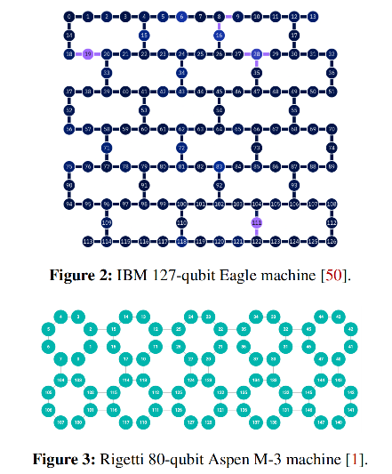
HyperQ
基本观察
  量子计算机使用基本的qubit重复区域进行结构化。
  通过利用这一重复结构，HyperQ可以提供QVM，使得程序可以独立编译以在QVM中运行，这些QVM随后被放置到机器上的这些区域中并正确执行，因为QVM的拓扑和门集与真实机器相匹配。

Slide 4
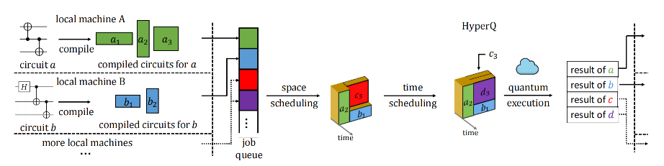
HyperQ工作流程
用户 QVM
  用户本地编写并编译程序到QVM（而非直接到硬件）。
QVM 云平台
  生成的编译后的量子电路被发送给HyperQ，以便在实际量子计算机上的QVM中调度和运行。
  由于当前的量子计算机不支持上下文切换，HyperQ通过将QVM在空间和时间上打包成一批估计执行时间的工作负载来调度和多路复用硬件上的QVM。
  每项工作通过将批次中的QVM组合成一个大的复合量子电路来创建。这些批次工作被提交给云量子计算服务，以便在量子机器上执行。

Slide 5
HyperQ工作流程
用户 QVM
  用户本地编写并编译程序到QVM（而非直接到硬件）。
QVM 云平台
  生成的编译后的量子电路被发送给HyperQ，以便在实际量子计算机上的QVM中调度和运行。
  由于当前的量子计算机不支持上下文切换，HyperQ通过将QVM在空间和时间上打包成一批估计执行时间的工作负载来调度和多路复用硬件上的QVM。
  每项工作通过将批次中的QVM组合成一个大的复合量子电路来创建。这些批次工作被提交给云量子计算服务，以便在量子机器上执行。

Slide 6
HyperQ工作流程
云平台 QVM 用户
  完成一批工作后，HyperQ将接收组合量子电路的测量结果，该结果包含所有QVM的结果。
  HyperQ将对测量结果进行后处理，以识别属于每个QVM的部分，并将分隔后的结果返回给用户。

Slide 7
HyperQ虚拟化属性
QVM满足虚拟化三大属性（类似经典计算机上）
  效率：程序的所有无害指令都由硬件直接执行，其中无害指令是指不依赖于其在物理内存中的位置或运行该指令的CPU特权模式的指令（由于量子计算机缺乏QRAM且QPU缺乏特权模式，所有量子指令都是无害的）
  资源控制：程序不能影响其可用的系统资源。HyperQ保留了对硬件的控制，并确保QVM彼此隔离
  等价性：行为等同于直接在硬件运行（除时序/资源差异）
QVM是架构特定的
  e.g. IBM Eagle的QVM无法在Rigetti量子计算机上运行

Slide 8
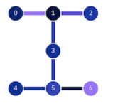
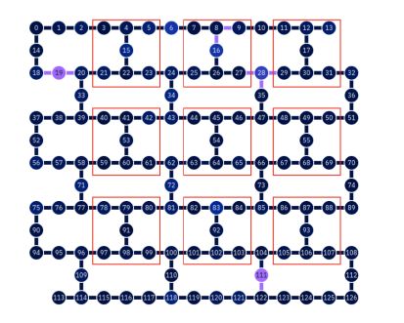
QVM interface
基本QVM配置
  基本QVM是根据特定物理机器的重复结构定义的。其耦合映射是一个在目标物理机器中水平和垂直方向上重复的形状。
  QVM的指令集与将用于执行QVM的物理机器的指令集相同。
故障隔离
  量子硬件存在串扰噪声。串扰噪声可能导致一个QVM的执行影响另一个QVM的执行。
  HyperQ通过强制不同QVM的qubit不直接相互连接来隔离QVM。

Slide 9
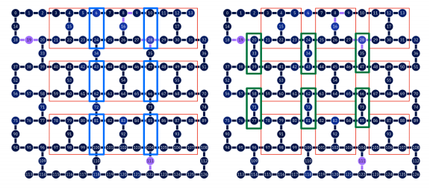
QVM interface
扩展QVM
  HyperQ提供不同尺寸的QVM，以便根据计算需求弹性分配量子计算资源。
  扩展QVM基于基本QVM构建的更大尺寸的QVM。扩展QVM是基本QVM的倍数（例如1×2、2×2等）。
  e.g. 在IBM Eagle上，一个1×2 QVM有16个qubit，结构是两个7-qubit I形水平连接，中间用2个额外的连接qubit链接起来。

Slide 10
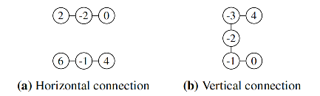
QVM interface
扩展QVM
  选择连接的两个原则
    保持相同形状，便于分配
      不一定90度旋转对称，分别定义了水平连接和垂直连接
    避免与其他QVM的连接冲突
      扩展QVM的内部连接不能干扰其他QVM的连接。如果移除一个扩展QVM，剩余的网格区域仍需保持连通性。
  分数倍扩展
    分数QVM适合小规模程序，让一个基本QVM区域同时运行多个小任务。
负数编号表示连接qubit，正数编号表示基本单元中的qubit

Slide 11
QVM interface
自适应QVM尺寸选择
  HyperQ不再手动选择QVM的大小，而是自动调整QVM尺寸以适应它将运行的量子程序的需求
  对于给定的QVM尺寸，可能会出现多种形状。
    HyperQ旨在选择使用最小基本区域数和最佳连接性的形状。
    默认情况下，HyperQ迭代所有可能的(m, n)组合，并选择能够满足所需qubit数且m×n最小的组合。当多个配置具有相同的m×n时，HyperQ选择|m−n|最小的组合。
    在调度步骤中，HyperQ可以根据系统的实时流量自适应选择最佳QVM形状。

Slide 12
QVM scheduling
HyperQ引入了一种调度算法，其性能保证至少与当前按FIFO顺序依次运行程序的方法一样好。
  HyperQ调度器的想法是以FIFO顺序考虑QVM的调度，但通过空间和时间多路复用量子硬件将QVM分组为批次以实现同时运行。每个批次随后被发送到真实硬件进行实际执行。
调度算法将这一装箱问题分为两个阶段。
  空间调度算法，将量子硬件资源分区为基本区域并将这些区域分配给QVM，以便它们可以同时运行。
  时间调度算法，将一些QVM追加到由空间调度创建的批次中，以平衡基本区域所需的执行时间。

Slide 13
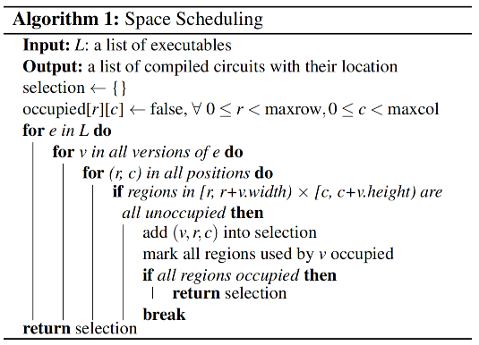
QVM scheduling
空间调度
  调度算法从作业队列中选择一组QVM，并将它们分配到真实硬件上的区域。
  贪心方法
    算法按到达顺序扫描QVM的作业队列。对于每个QVM，算法检查是否可以将该QVM分配到硬件上一个（或多个）未占用的区域。如果可以，则将QVM分配到这些区域并从作业队列中移除。否则，该QVM保持不变，将在下一批次中重新考虑。
    如果存在多个可能的分配，算法将始终使用最顶部最左侧的分配。
    如果某个量子程序有多种形状的QVM，算法将按顺序尝试它们。
  所分配的区域与QVM的耦合映射形状相同。这使得可以在无需重新编译程序的情况下，将QVM及其编译后的可执行文件映射到真实机器上运行。

Slide 14
QVM scheduling
噪声感知调度
  利用最新的机器噪声信息并提高程序执行的保真度
  每个qubit对的噪声校准数据每天更新一次。HyperQ聚合这些数据来计算每个基本QVM区域的平均噪声水平。然后按噪声质量对这些区域进行排名，并将最差的n个指定为“低质量”。通过在调度期间避免这些低质量区域，HyperQ可以提高量子程序结果的保真度。
  参数n是可调的，允许系统在吞吐量和保真度之间进行平衡
  实验显示，排除三个最低质量的区域在维持良好性能的同时带来了可测量的保真度改进。

Slide 15
QVM scheduling
噪声感知调度
  利用最新的机器噪声信息并提高程序执行的保真度
  每个qubit对的噪声校准数据每天更新一次。HyperQ聚合这些数据来计算每个基本QVM区域的平均噪声水平。然后按噪声质量对这些区域进行排名，并将最差的n个指定为“低质量”。通过在调度期间避免这些低质量区域，HyperQ可以提高量子程序结果的保真度。
  参数n是可调的，允许系统在吞吐量和保真度之间进行平衡
  实验显示，排除三个最低质量的区域在维持良好性能的同时带来了可测量的保真度改进。

Slide 16
QVM scheduling
噪声感知调度
  根据QVM将运行的程序来估计其噪声敏感性，并指导调度。
  实现
    提供配置选项，供用户设置以指示其程序是否具有噪声抗性。
      e.g. 用户在使用QVM时可以表示其程序具有噪声抗性，如果它运行的是能够处理高噪声水平的变分量子算法，而不是对噪声更脆弱的傅里叶变换。
    使用简单的启发式规则
  在调度期间，这些高噪声或噪声抗性QVM被优先放置到低质量区域，从而为更噪声敏感的工作负载保留高质量区域。

Slide 17
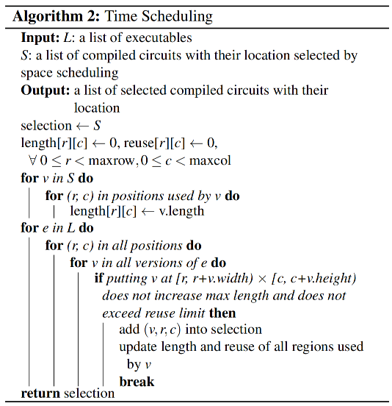
QVM scheduling
时间调度
  使用时间多路复用来填补因不同QVM运行时间差异导致的空隙
  按到达顺序扫描QVM的作业队列。对于每个QVM，算法将尝试将其追加到已调度QVM之后的一个区域。只有当该区域上QVM的总执行时间不超过先前空间调度步骤中调度的最长执行时间QVM时，这种追加才有效。
  使用电路关键路径长度来估计执行时间
  考虑了电路中间测量和重置可能导致的延迟
  未来工作：支持较新的动态电路的未来量子硬件可能因条件门执行而使运行时间估计变得更困难

Slide 18
Evaluation——实验设计
由于当前的云服务不直接为QVM提供指令级支持，通过将批次中的所有QVM聚合成一个可以在真实硬件上直接运行的大程序来运行QVM。
Benchmark
  QASMBench中的小型和中型线路
  随机将每个程序工作负载放入队列固定次数来构建程序之间的到达顺序。
    仅小型基准测试，有29个程序，每个重复5次，产生145个程序工作负载的作业队列。
    对于小型+中型基准测试，有49个程序，每个重复4次，产生196个程序工作负载的作业队列。
四种配置
  IBM
  HyperQ space
  HyperQ space + time
  HyperQ space + noise aware
到达模型
  所有作业在开始时到达，形成无限作业队列
  作业以每秒1个作业的泊松过程到达

Slide 19
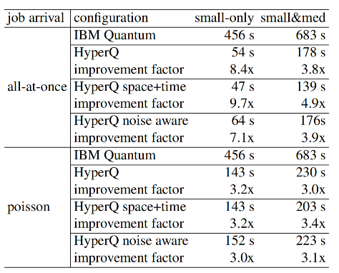
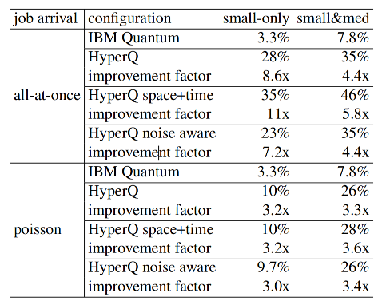
Evaluation——实验结果
吞吐量
  执行的程序数除以总运行时间，表格以总运行时间作为吞吐量的间接测量
利用率
  活动qubit秒数与总qubit秒数比率

Slide 20
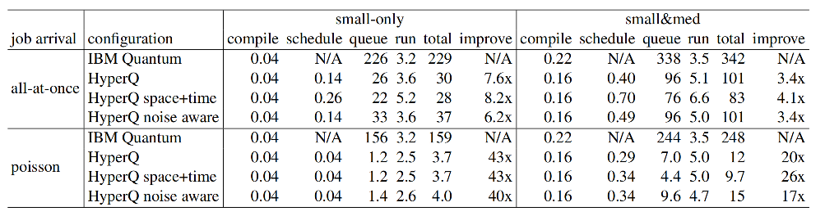
Evaluation——实验结果
延迟
  运行基准测试时的总时长，主要影响因素为作业队列等待时间

Slide 21

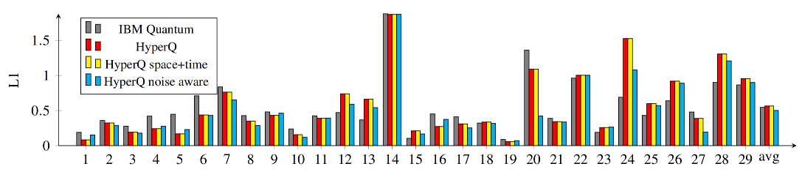
Evaluation——实验结果
保真度
  使用4000次运行结果的分布与理想量子计算机上经典模拟的理想概率分布之间的L1距离
  L1 = 2意味着结果因噪声完全被破坏，而L1 = 1意味着结果超过完美结果的一半。可以将此阈值用作良好保真度的粗略测量

Slide 22
conclusion
不足与启发
  分批次进行时间调度减小了搜索空间，但存在优化空间，可以采用流水线的形式
  本文并没有关注线路优化部分，但由于线路优化时拓扑结构还没有确定，推测是对多个拓扑结构同时进行了优化，在进行空间调度时，可以考虑线路的优化结果进行综合调度优化
  离子阱QCCD具有更显著的分块特性，可以借鉴这种方式实现虚拟化并行

